Slide 1


PHÒNG GIÁO DỤC & ĐÀO TẠO QUẬN LONG BIÊN
CHÀO MỪNG CÁC CON ĐẾN VỚI LỚP HỌC TRỰC TUYẾN
MÔN: MĨ THUẬT - LỚP 1
NĂM HỌC: 2021-2022

Slide 2
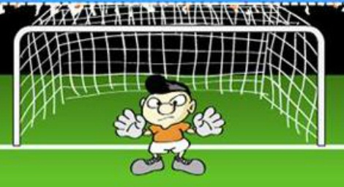
Trò chơi: Thủ Môn Xuất sắc

Slide 3
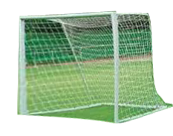
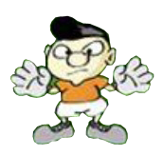
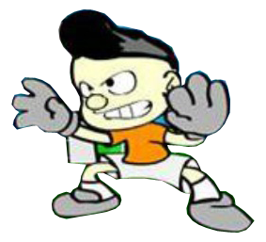



Về
Không vào
(Đúng)
Vào
(Sai)
Thủ Môn Xuất sắc
Chọn
1
2
3
4
5
6
7
8
9
10

Slide 4
Về
vào
Không vào
2 + 2 = ?
1

Slide 5
Về
vào
Không vào
1 + 2 = ?
2

Slide 6
Về
vào
Không vào
10 - 2 = ?
3

Slide 7
Về
vào
Không vào
2 + 2 -1 = ?
4

Slide 8
Về
vào
Không vào
9 -5 + 2 = ?
5

Slide 9
Về
vào
Không vào
2 + 8 - 9 = ?
6

Slide 10
Về
vào
Không vào
Điền dấu >,<,=
2 + 8 - 6 = 8 - 6 + 2
7

Slide 11
Về
vào
Không vào
5 -5 = ?
8

Slide 12
Về
vào
Không vào
10 - 5 + 2 = ?
9

Slide 13
Về
vào
Không vào
Điền dấu >,<,=
2 + 2 ? 9-3
10

Slide 14
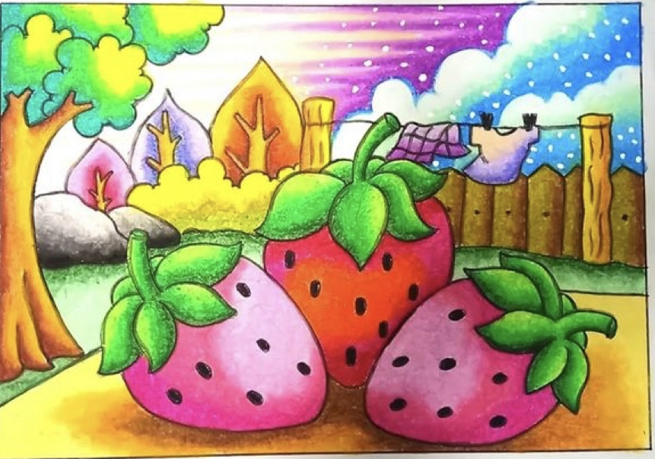
Chủ đề 7: HOA, QUẢ
( Tiết 2 Xé dán)

Slide 15
YÊU CẦU CẦN ĐẠT
Sử dụng được các yếu tố tạo hình đã học để thể hiện một số loại quả quen thuộc
Biết cách gọi tên các yếu tố tạo hình được thể hiện trong sản phẩm mĩ thuật.
Biết sử dụng hình ảnh, sắp xếp được vị trí trước, sau để thực hành, sáng tạo.
Thực hiện được các bước xé dán bức tranh về quả.
Trưng bày ,chia sẻ được cảm nhận về sản phẩm của mình và của bạn.

Slide 16
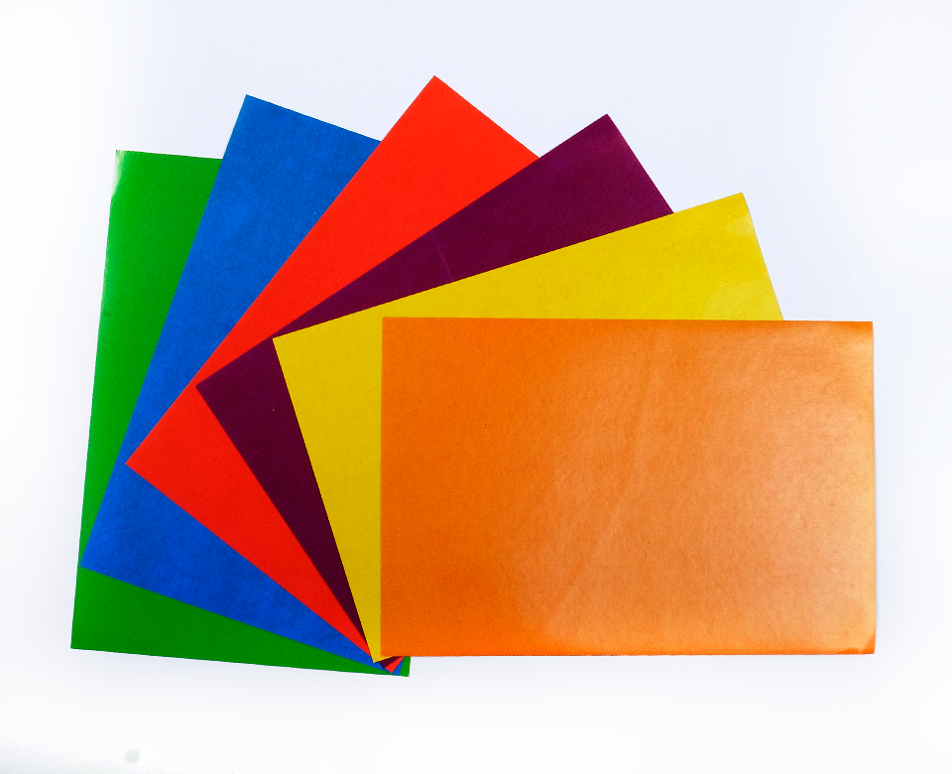
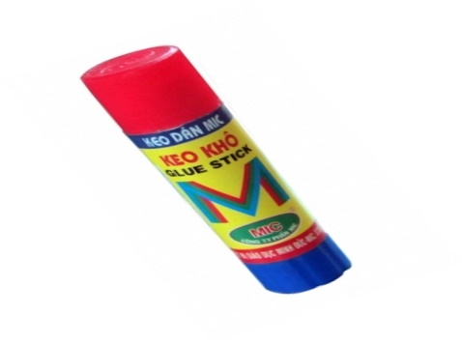
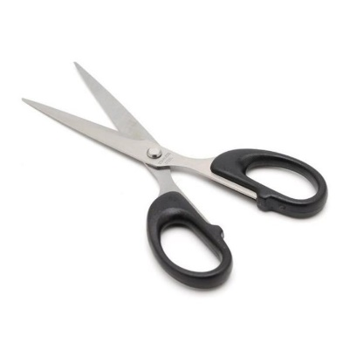
Đồ dùng học tập

Slide 17
HOẠT ĐỘNG 1: Khám phá
Một số loại quả
- Kể tên các loại quả mà em quan sát được?
- Nêu hình dáng? Màu sắc của các loại quả trên?

Slide 18
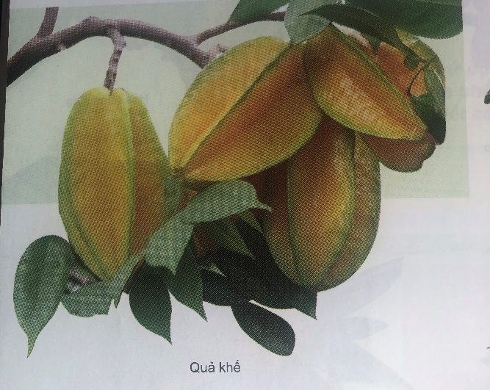
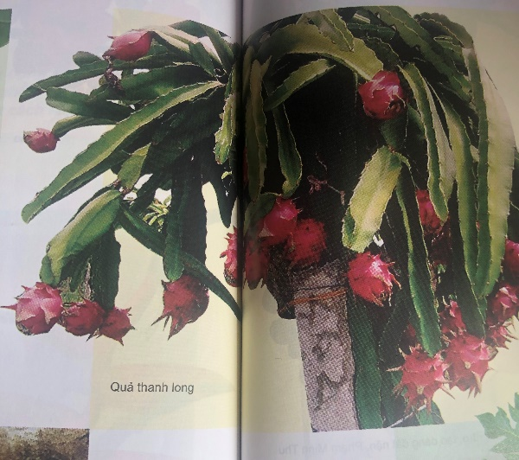
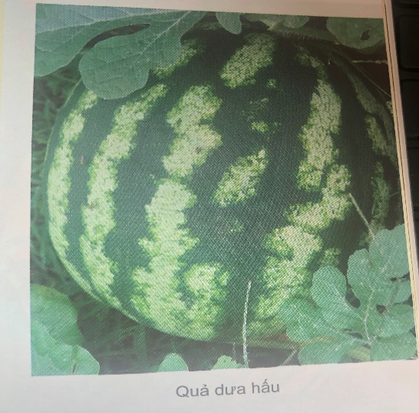
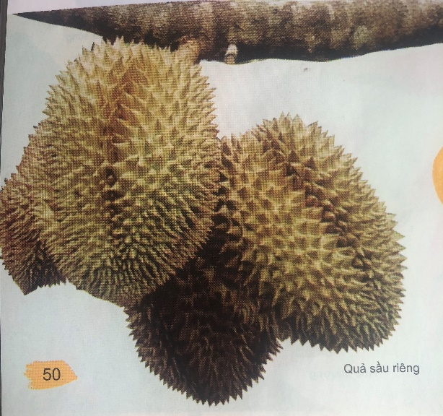
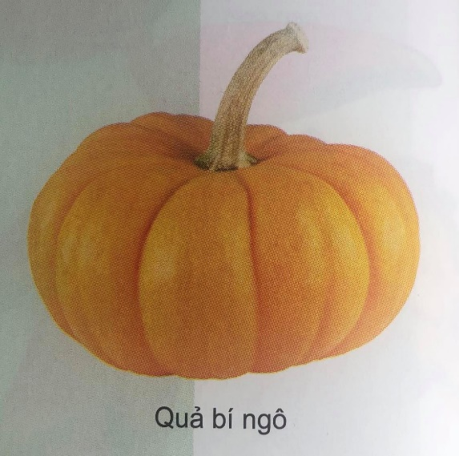
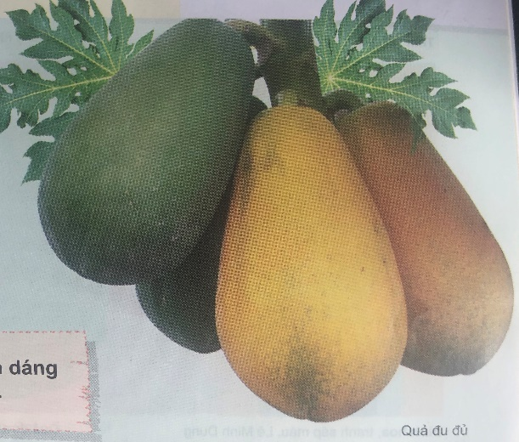
Một số loại quả
1
2
3
6
4
5
- Kể tên các loại hoa mà em quan sát được?
- Nêu hình dáng, màu sắc các loại quả trên?

Slide 19
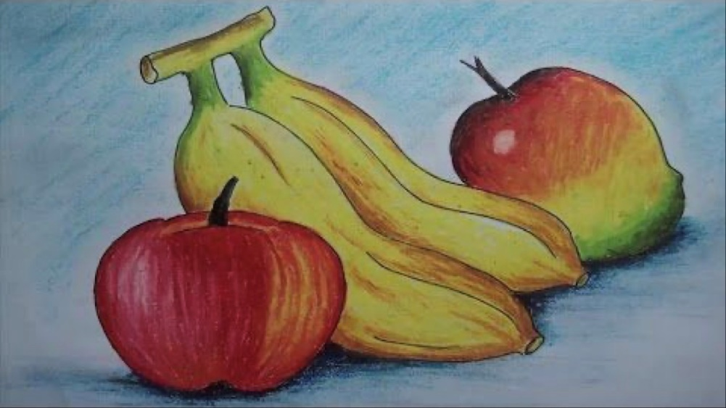
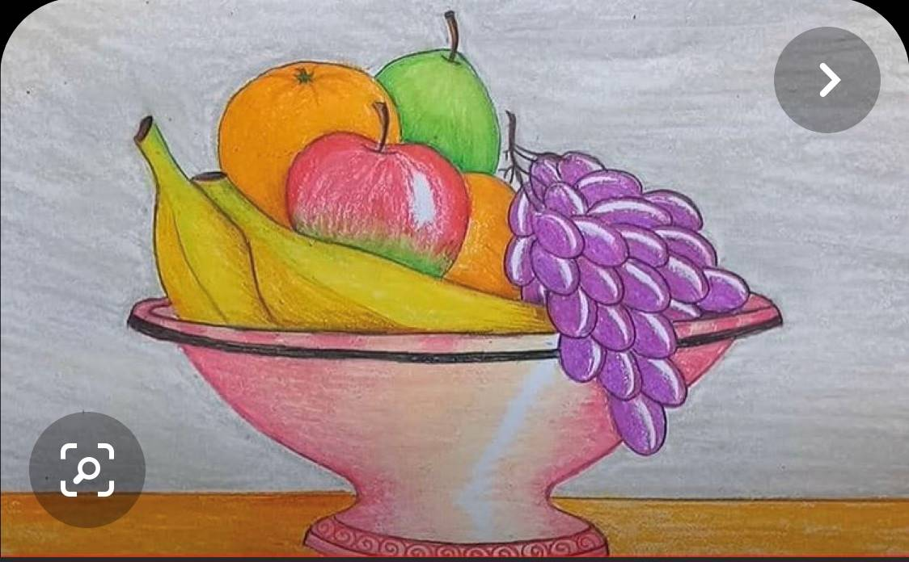
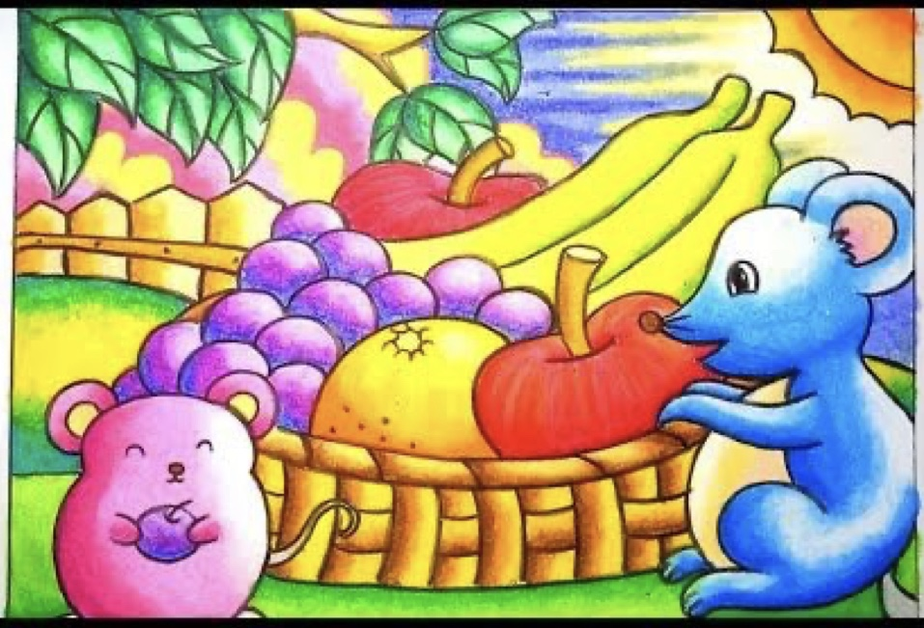
Quả trong mĩ thuật

Slide 20
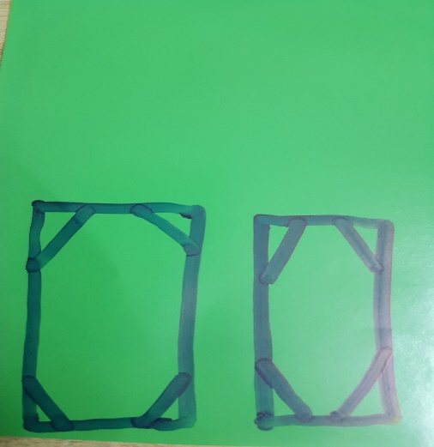
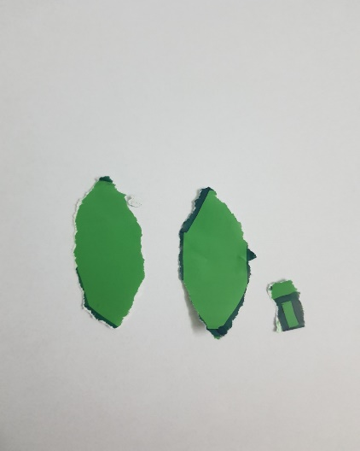
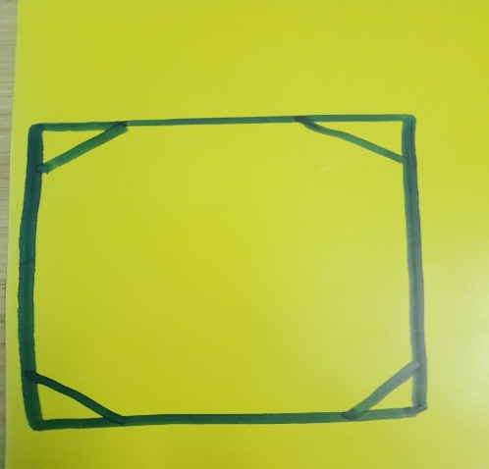
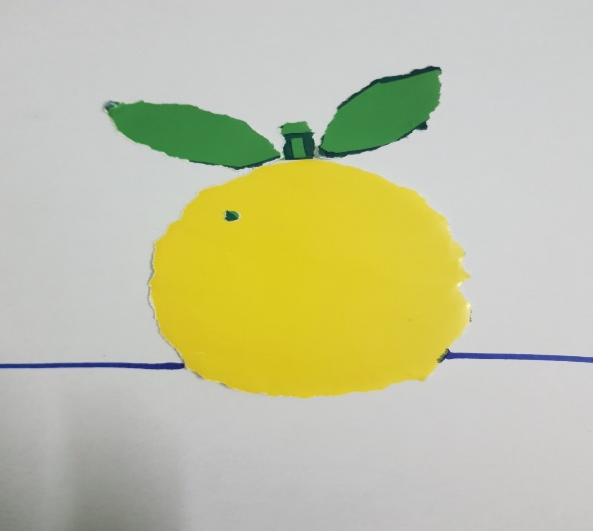
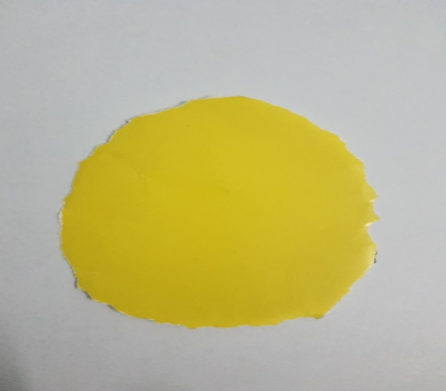
2. hoạt động 2: CÁCH thực hiện
- Bước 1: Vẽ khung hình vuông lên giấy màu tạo quả
-Bước 3: Vẽ khung lá hình chữ nhật, xé lá và cuống
-Bước 2: Xé theo nét tạo quả, lá
-Bước 4 : Dán cố định quả và các chi tiết, hoàn thiện quả.

Slide 21
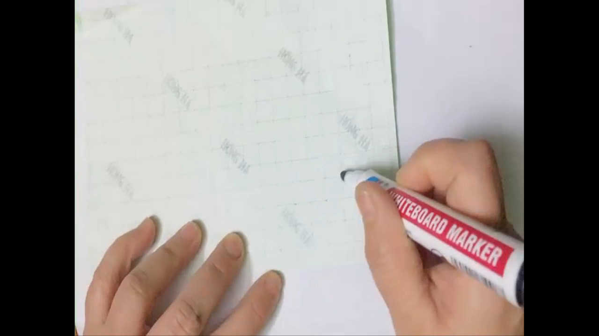
Mời các con xem clip sau:

Slide 22
3. hoạt động 3: THỰC HÀNH
- Em hãy xé dán bức tranh theo ý thích
Bài vẽ thể hiện trên vở vẽ A4

Slide 23
4. hoạt động 4: ĐÁNH GIÁ NHẬN XÉT

Slide 24
5. DẶN DÒ:
HS CHUẨN BỊ TIẾT 3

